Slide 1
Беспроводные локальные сети
Дисциплина «Построение Windows-сетей»
Сергеев А. Н.
Волгоградский государственный социально-педагогический университет
27 апреля 2013 г.

Slide 2
Беспроводные локальные сети
WLAN – Wireless LAN
Среда передачи – радиоэфир
Wi-Fi – стандарт IEEE 802.11

Slide 3
Достоинства WLAN
Мобильность пользователей
Простота подключения пользовательских устройств
Отсутствие необходимости монтажа кабельной системы
Возможность создания временных сетей

Slide 4
Недостатки WLAN
Низкая скорость и стабильность (по сравнению с проводными сетями аналогичных поколений)
Высокая уязвимость (радиоэфир открыт для всех)
Низкая предсказуемость распространения сигнала (неопределенность зоны покрытия)
Создание помех другим устройствам и сетям передачи данных

Slide 5
Стандарт IEEE 802.11
Принят в 1997 году
В настоящее время в РФ актуальны:
802.11b – до 11 Мбит/с (1999 г.)
802.11g – до 54 Мбит/с (2003 г.)
802.11n – до 600 Мбит/с (2009 г.)
Стандарты b/g/n сертифицированы в РФ.
Во многих случаях требуется получение разрешения или регистрация сети.

Slide 6
Режимы работы Wi-Fi
Точка-точка (Ad-hoc)
Соединение компьютеров напрямую
Не требуется специальных сетевых устройств
Можно объединить много устройств, но создается сеть полносвязанной топологии (снижение производительности из-за использования единой разделяемой среды)

Slide 7
Режимы работы Wi-Fi
Точка-точка (Ad-hoc)

Slide 8
Режимы работы Wi-Fi
Сеть с точкой доступа (Hot-spot)
Точка доступа (AP) – базовая станция, обеспечивающая создание беспроводной сети, а также подключение этой сети к другой существующей беспроводной или проводной сети
Точка доступа работает как концентратор («физическая» топология – звезда, логическая – шина)

Slide 9
Режимы работы Wi-Fi
Сеть с точкой доступа (Hot-spot)

Slide 10
Режимы работы Wi-Fi
Соединение удаленных точек доступа
Беспроводное подключение беспроводной сети к внешней беспроводной или проводной сети (AP+Bridge)
Беспроводное соединение удаленных фрагментов проводных сетей (Bridge)
Промежуточная точка для увеличения дальности беспроводного канала связи (Wireless Repeater)
Объединение точек доступа для расширения зоны покрытия (WDS)

Slide 11
AP+Bridge

Slide 12
AP+Bridge

Slide 13
Bridge

Slide 14
Wireless Repeater

Slide 15
Wireless Repeater

Slide 16
WDS (Wireless Distribution System)

Slide 17
Создание Wi-Fi с роумингом
Коммутатор

Slide 18
Создание сети в режиме Hot-spot
Самый распространенный вариант – создание Wi-Fi сети на основе точки доступа
Для такой сети необходимо:
Точка доступа (беспроводной маршрутизатор)
Устройства с сетевым адаптером Wi-Fi

Slide 19
Создание сети в режиме Hot-spot
Самый распространенный вариант – создание Wi-Fi сети на основе точки доступа
Для такой сети необходимо:
Точка доступа (беспроводной маршрутизатор)
Устройства с сетевым адаптером Wi-Fi

Slide 20
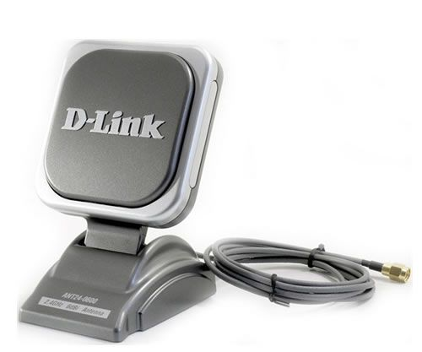
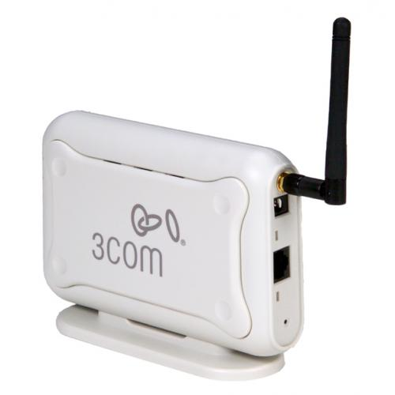
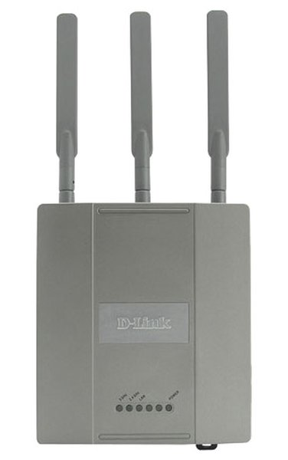
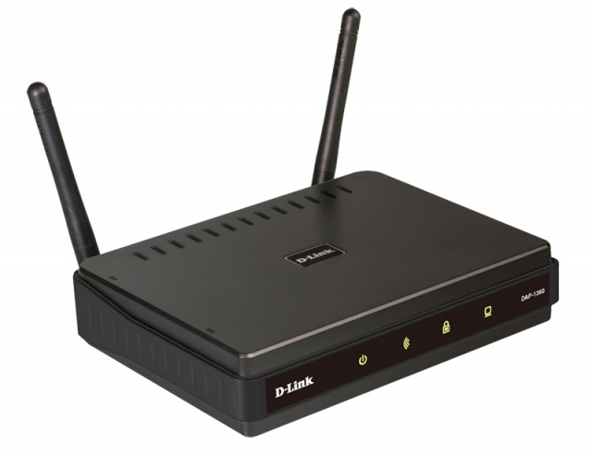
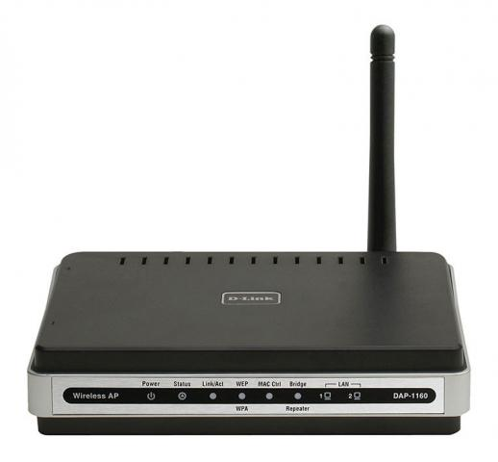

Slide 21
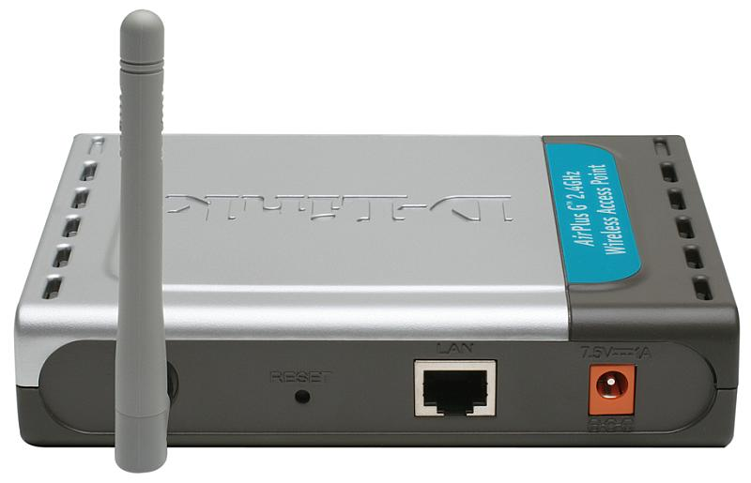
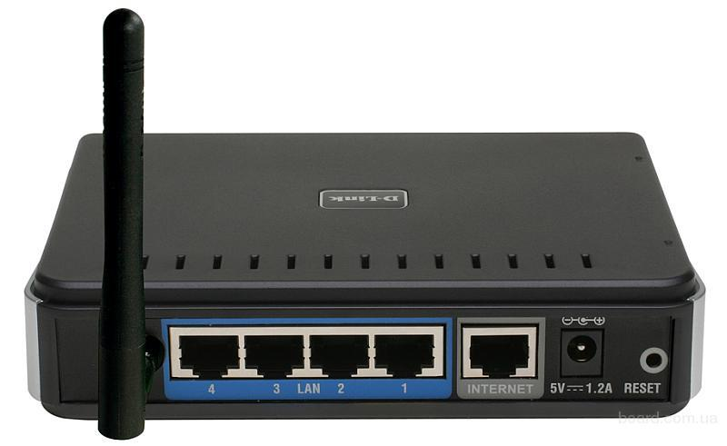
Точка доступа и беспроводной маршрутизатор

Slide 22
Параметры сетей Wi-Fi
SSID – идентификатор сети (имя, видимое клиентами)
Частотный канал (число от 1 до 13) – полоса частот, используемых в данной конкретной сети
Скорость передачи информации (выбор стандарта – b, g, n)
Параметры безопасности

Slide 23
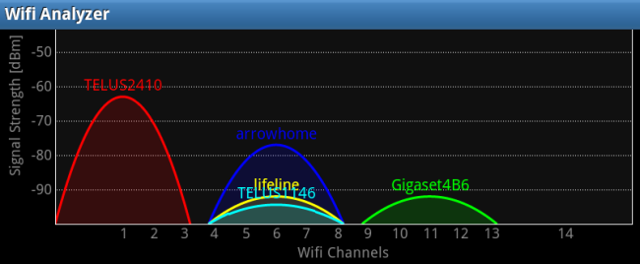
Частотный канал

Slide 24
Защита сетей Wi-Fi
Скрытие SSID
Фильтрация MAC-адресов
Аутентификация и шифрование трафика

Slide 25
Аутентификация в сетях Wi-Fi
Открытая – без пароля и дополнительных ключей
Аутентификация с общим ключом (Shared Key)
WEP
WPA и WPA2 (Pre-Shared Key или RADIUS)
При использовании WEP или WPA (WPA2) также осуществляется шифрование трафика

Slide 26
Дополнительные настройки точки доступа и беспроводного маршрутизатора
DHCP
NAT и др. (маршрутизатор)

